Slide 1



https://www.costaid.eu
Modul 6 Reflexívne zručnosti
Financované Európskou úniou. Vyjadrené názory a postoje sú názormi a vyhláseniami autora(-ov) a nemusia nevyhnutne odrážať názory a stanoviská Európskej únie alebo Európskej výkonnej agentúry pre vzdelávanie a kultúru (EACEA). Európska únia ani EACEA za ne nepreberajú žiadnu zodpovednosť.

Slide 2








Partneri

Slide 3
Moduly
4. Umožnenie dialógu
5. Etika
6. Reflexívne zručnosti
7. Digitálne zručnosti
1. Povedomie
2. Kritické myslenie
3. Riešenie konfliktov

Slide 4

Ciele
Rozvíjať schopnosť kritického myslenia pri stretávaní sa s informáciami, rozlišovať fakty od názorov a posudzovať dôveryhodnosť a spoľahlivosť zdrojov.
Porozumieť rôznym mediálnym kanálom a platformám, rozpoznať zaujatosť a propagandu.
Overovanie správnosti informácií prostredníctvom overovania faktov, krížových odkazov a posudzovania dôveryhodnosti autorov a zdrojov.
Preskúmať etické dôsledky zdieľania a šírenia informácií a dôležitosť predchádzania šíreniu dezinformácií.
Zdôrazniť význam konštruktívneho dialógu a spolupráce pri riešení informačných porúch.

Slide 5
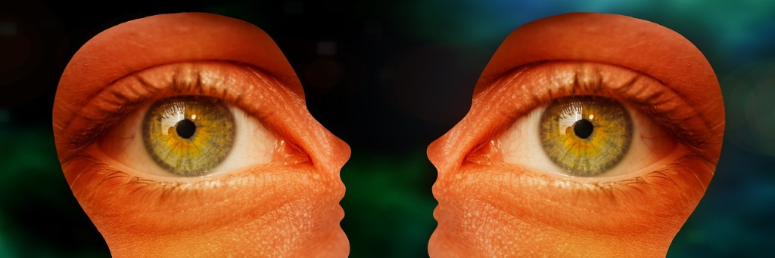
Úvod
Terminológia reflexie sa vzťahuje na kognitívne procesy myslenia a usudzovania, ktoré nám umožňujú presnejšie pochopiť význam a rozmery konkrétneho javu, udalosti alebo správania.
Sebareflexia nám umožňuje lepšie si uvedomiť vlastný spôsob konania, myslenia a cítenia a ponúka nám učenie sa o sebe samých, učenie sa o druhých a o vzťahoch a ponúka nám mnohé rozvojové výhody, ktoré nám ľuďom pomáhajú efektívnejšie spolupracovať.
Reflexia a informačný neporiadok sú vzájomne prepojené pojmy, ktoré sú relevantné pre spôsob, akým sa informácie distribuujú, konzumujú a spracúvajú v kontexte súčasnej digitálnej éry. V posledných rokoch zaznamenali výrazný nárast svojho významu, najmä v súvislosti s nástupom sociálnych médií a online platforiem.
Zdroj | Licencia Pixabay

Slide 6
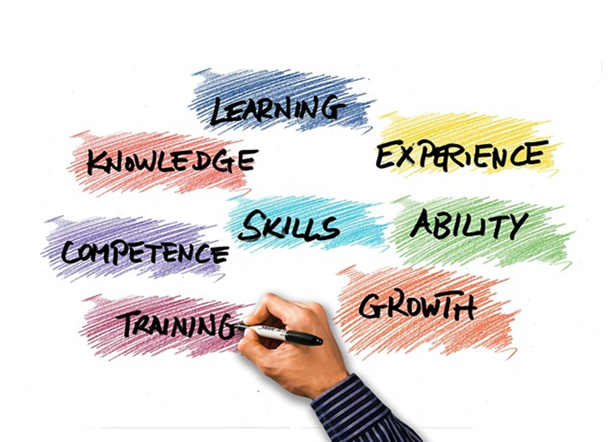
Čo sú reflexívne zručnosti?
Reflexívne zručnosti zahŕňajú celý rad kognitívnych a emocionálnych schopností, ktoré jednotlivcom umožňujú kritické posudzovanie, hodnotenie a úspešnú orientáciu v informáciách. Získanie a uplatňovanie týchto schopností je mimoriadne dôležité pre jednotlivcov, aby mohli efektívne prechádzať a chápať informačné prostredie, najmä v oblasti informačných hrozieb, ktorá označuje šírenie nepresných alebo klamlivých informácií.
Reflexívne zručnosti zohrávajú kľúčovú úlohu pri riešení informačných hrozieb tým, že podporujú spoločnosť, ktorá je vzdelanejšia a schopná rozlišovať. Prítomnosť dezinformácií a ďalších informačných hrozieb má potenciál vyvolať stav zmätenosti, skepticizmu, ako aj sociálnej a politickej roztrieštenosti a polarizácie.
Zdroj | Licencia Pixabay

Slide 7
Reflexívne zručnosti a informačné hrozby
Pri snahe pochopiť akýkoľvek prípad informačnej hrozby je výhodné analyzovať ho prostredníctvom troch rôznych zložiek:
  Agent. Kto boli "agenti", ktorí vytvorili, vyrobili a distribuovali tento príklad, a aká bola ich motivácia?
  Správa. Aký typ správy to bol? Aký mala formát? Aké boli jej charakteristiky?
  Interpretácia. Keď niekto prijal správu, ako ju interpretoval? Aké kroky podnikli prijímatelia správy - ak nejaké podnikli?
Zdroj: Pixabay Fotografie zadarmo

Slide 8

Tri fázy informačných porúch
Zastávame názor, že je rovnako vhodné uvažovať o existencii exemplifikácie (uvedenia príkladu) informačnej hrozby ako o diskurze pozostávajúcom z troch rôznych fáz:
Koncept vytvorenia. Komunikácia je generovaná. Koncept produkcie sa vzťahuje na proces vytvárania tovarov alebo služieb prostredníctvom rôznych vstupov a transformácií. Komunikácia sa transformuje na mediálny artefakt.
Koncept distribúcia sa vzťahuje na spôsob, akým sa zdroje alebo služby prideľujú a rozdeľujú medzi jednotlivcov, skupiny alebo sa komunikácia šíri alebo zverejňuje.
(Re)produkcia
Keď sa správa zmení na
mediálny product
Distribúcia
Keď je produkt distribuovaný alebo zverejnený
Vytvorenie
Keď je správa vytvorená
Notes:
Zdroj: Informačná porucha: Smerom k interdisciplinárnemu rámcu pre výskum a tvorbu politiky: https://rm.coe.int/information-disorder-toward-an-interdisciplinary-framework-for-researc/168076277c

Slide 9
Význam zručností reflexie pri riešení informačnej poruchy
Zručnosť reflexívne hodnotiť má veľký význam pri riešení problému informačných hrozieb.
V tejto funkcii reflexívne zručnosti pomáhajú ľuďom aj spoločnosti ako celku v boji proti šíreniu nepresných alebo klamlivých informácií, a tak cenne prispievajú k podpore dobre informovaného a jednotného informačného prostredia.
reflexívne
zručnosti

Slide 10

Zohľadnenie významných schopností
Mediálna gramotnosť umožňuje jednotlivcom analyzovať mediálny obsah, identifikovať zaujatosť a dezinformácie a pochopiť tvorbu a šírenie mediálnych správ.
Kritické myslenie umožňuje jednotlivcom rozlišovať medzi spoľahlivými informáciami a dezinformáciami.
Jednotlivci by mali mať možnosť overiť si pravdivosť tvrdení a informácií pomocou dôveryhodných zdrojov a organizácií na overovanie faktov.
Reflexívne zručnosti by mali zahŕňať schopnosť efektívne triediť informácie.
Zdroj | Licencia Pixabay

Slide 11

Zohľadnenie významných schopností
Hodnotenie pravosti a spoľahlivosti zdrojov je mimoriadne dôležité. Rozvoj reflexívnych zručností podporí schopnosť rozlišovať medzi zdrojmi, ktoré sú spoľahlivé, a tými, ktoré sa vyznačujú šírením nepresných alebo zaujatých informácií.
Zdravá miera skepticizmu zahŕňa dôkladné skúmanie informácií a tvrdení, dokonca aj vtedy, keď sa zhodujú s našimi vlastnými predsudkami. Je nevyhnutné neveriť informáciám na základe ich zdanlivej výpovednej hodnoty, ale hľadať dôkazy na ich podporu.
Porovnávanie informácií s viacerými zdrojmi môže jednotlivcom pomôcť získať presnejší obraz o danej téme a identifikovať nezrovnalosti, alebo nekonzistentnosť v informáciách.
Zdroj | Licencia Pixabay
Notes:
Zdroj: Pixabay Fotografie zadarmo https://pixabay.com

Slide 12

Zohľadnenie významných schopností
Koncept otvorenej mysle je dôležitou schopnosťou zohľadňovať a začleňovať rôzne názory, a zahŕňa aj ochotu revidovať svoje názory na základe nových údajov.
Digitálna gramotnosť a porozumenie digitálnym nástrojom a platformám zahŕňa aj rozpoznávanie funkcií a algoritmov, ktoré môžu zosilňovať dezinformácie.
Reflexívne zručnosti by mali zahŕňať etické otázky vrátane opatrnosti pri šírení neovereného materiálu, podpory zodpovedného zdieľania informácií a vyhýbania sa šíreniu zavádzajúceho alebo škodlivého obsahu.
Zdroj | Licencia Pixabay

Slide 13
Niektoré z dôležitých zručností reflexie
Seba-uvedomenie
Aktívne počúvanie
Empatia
Kritické myslenie
Sebareflexia
Emocionálna regulácia
Riešenie konfliktov
Analýza a syntéza
Hodnotenie
Zdroj | Licencia Pixabay

Slide 14
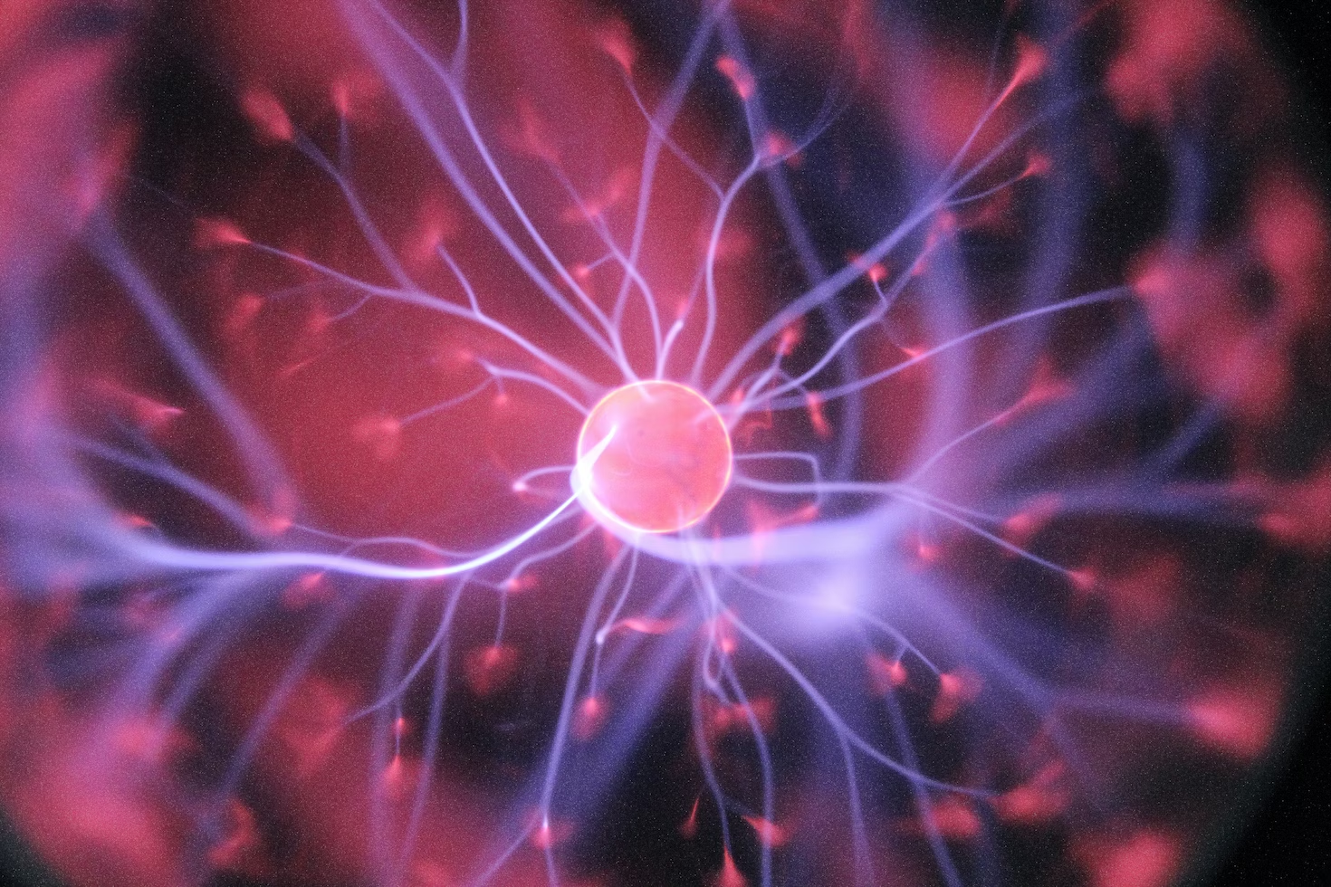
Reflexia ako kognitívny proces
Reflexia je kognitívny proces, ktorý zahŕňa premýšľanie a analýzu skúseností, myšlienok a emócií. Existujú rôzne typy reflexie, z ktorých každý slúži na iné účely a vyskytuje sa v rôznych kontextoch. Tu uvádzame niekoľko bežných typov reflexie, ktoré môžeme využiť na identifikáciu zavádzajúcich a nepravdivých informácií alebo hrozieb.
Zdroj obrázku | Licencia Unsplash
Notes:
Zdroj: Unspelash zadarmo Fotografie https://unsplash.com/

Slide 15
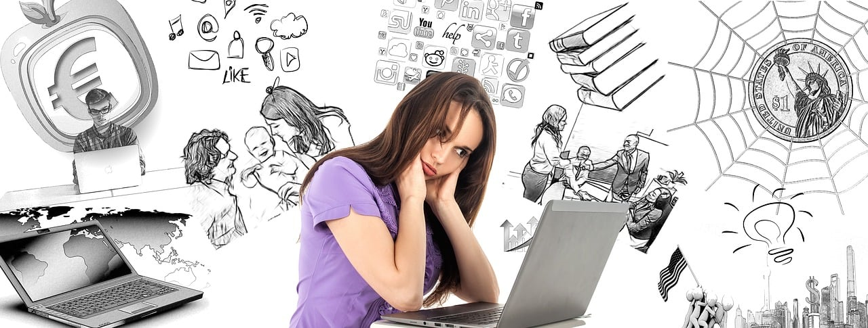
Typy reflexie
Sebareflexia zahŕňa skúmanie vlastných myšlienok, pocitov a činov. Je kľúčovou zložkou osobného rastu a sebauvedomenia. Sebareflexia môže jednotlivcom pomôcť pochopiť ich silné a slabé stránky, identifikovať osobné hodnoty a presvedčenia a prijímať informované rozhodnutia.
Kritická reflexia presahuje rámec sebareflexie a zahŕňa analýzu a hodnotenie skúseností, myšlienok alebo situácií kritickým a objektívnym spôsobom. Často si vyžaduje spochybňovanie predpokladov, spochybňovanie existujúcich presvedčení a hľadanie alternatívnych perspektív.
Zdroj | Licencia Pixabay
Notes:
Zdroj: Pixabax Fotografie zadarmo https://pixabay.com

Slide 16
Typy reflexie
Etická reflexia sa zameriava na morálne a etické dilemy. Zahŕňa zvažovanie etických dôsledkov svojho konania, rozhodnutí, alebo presvedčenia a ich zosúladenie s osobnými, alebo spoločenskými hodnotami.
Kultúrna reflexia zahŕňa skúmanie a pochopenie vlastnej kultúrnej identity, predsudkov a toho, ako kultúra ovplyvňuje perspektívy a správanie. Môže byť cenným nástrojom na podporu kultúrneho povedomia a citlivosti.
Zážitková reflexia je založená na učení sa z priamych skúseností. Zahŕňa analýzu toho, čo sme sa naučili, ako sme sa to naučili a ako môžeme získané poznatky využiť v budúcnosti.
Skupinová reflexia nastáva vtedy, keď tím, alebo skupina ľudí, spoločne analyzuje svoje skúsenosti alebo výsledky projektu či úlohy. Môže viesť k lepšej tímovej práci, lepšiemu rozhodovaniu a lepšiemu riešeniu problémov.

Slide 17
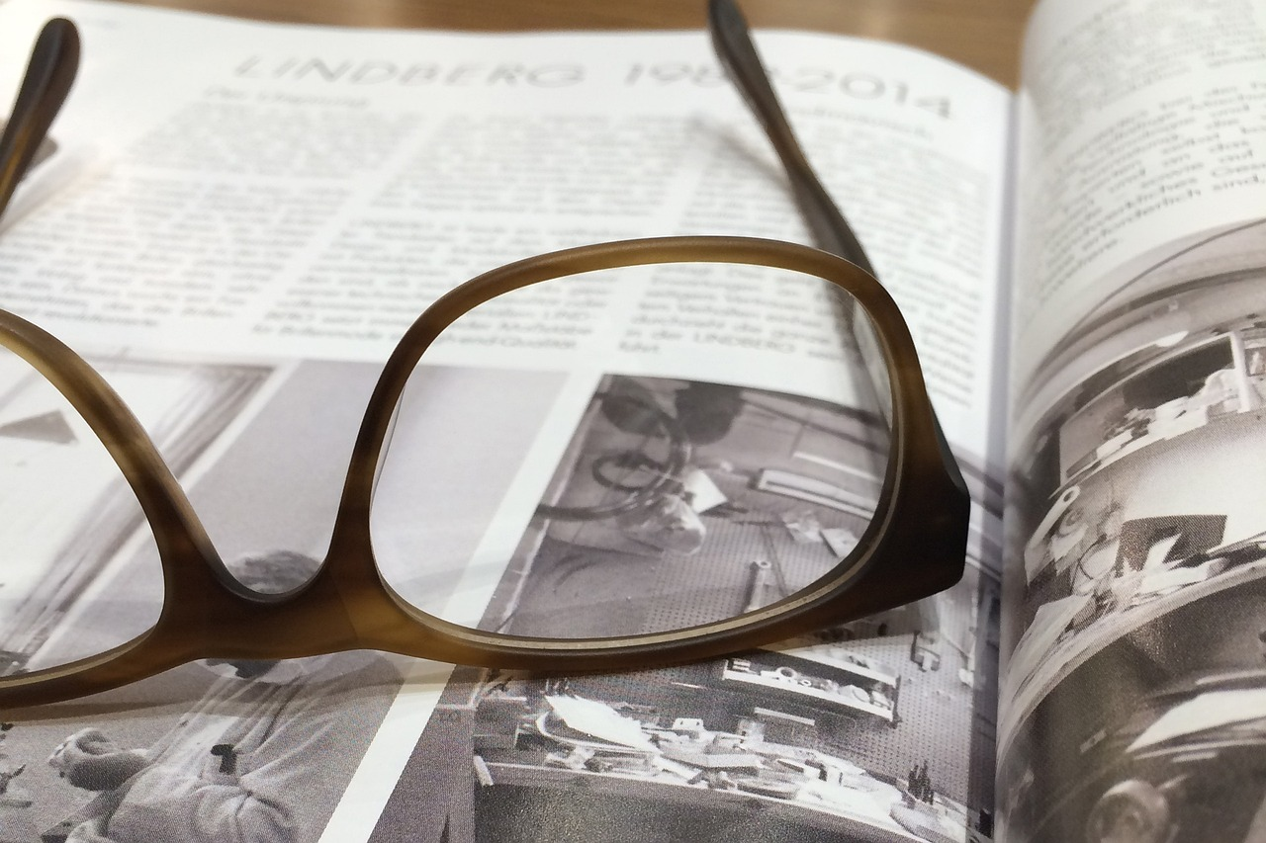
Typy reflexie
Metakognícia je vyššia forma reflexie, ktorá zahŕňa premýšľanie o vlastných myšlienkových procesoch. Pomáha jednotlivcom lepšie si uvedomiť svoje silné a slabé kognitívne stránky, čo vedie k zlepšeniu zručností pri učení a riešení problémov.
Tieto typy reflexie sa navzájom nevylučujú a jednotlivci sa často venujú viacerým formám reflexie v závislosti od situácie a účelu.
Reflexia je cenným nástrojom osobného a profesionálneho rozvoja, pretože podporuje introspekciu, kritické myslenie a neustále učenie.
Zdroj | Licencia Pixabay

Slide 18

Zhrnutie v procese reflexie
Zručnosti reflexie zohrávajú dôležitú úlohu v procese sumarizácie poznatkov v nasledujúcich postupných krokoch:
Pochopenie materiálu: Predtým, ako vytvoríte účinné zhrnutie, musíte dôkladne porozumieť materiálu. Reflexívne zručnosti zahŕňajú schopnosť kriticky analyzovať a pochopiť informácie uvedené v zdrojovom materiáli.
Zdroj | Licencia Pixabay
Notes:
Zdroj: Unsplash Fotografie zadarmo https://unsplash.com/

Slide 19
Zhrnutie v procese reflexie
Identifikácia kľúčových bodov: Reflexívne zručnosti vám pomôžu identifikovať hlavné myšlienky, kľúčové argumenty a dôležité detaily v obsahu. Toto rozlišovanie je kľúčové pre vytvorenie zmysluplného zhrnutia.
Hodnotenie relevantnosti: Reflexívne myslenie vám umožní posúdiť dôležitosť a význam rôznych prvkov v texte. Môžete určiť, ktoré informácie by mali byť zahrnuté do zhrnutia a ktoré môžu byť vynechané.
Notes:
Zdroj: Pixabay Fotografie zadarmo https://pixabay.com

Slide 20

Zhrnutie v procese reflexie
Informácie o organizácii: Reflexívne zručnosti vám pomôžu logicky a koherentne (súvisle) usporiadať informácie vo vašom zhrnutí. Zhrnutie dokážete štruktúrovať tak, aby ste účinne sprostredkovali hlavné body.
Zdroj | Licencia Pixabay
Notes:
Zdroj: Pixabay Fotografie zadarmo https://pixabay.com

Slide 21
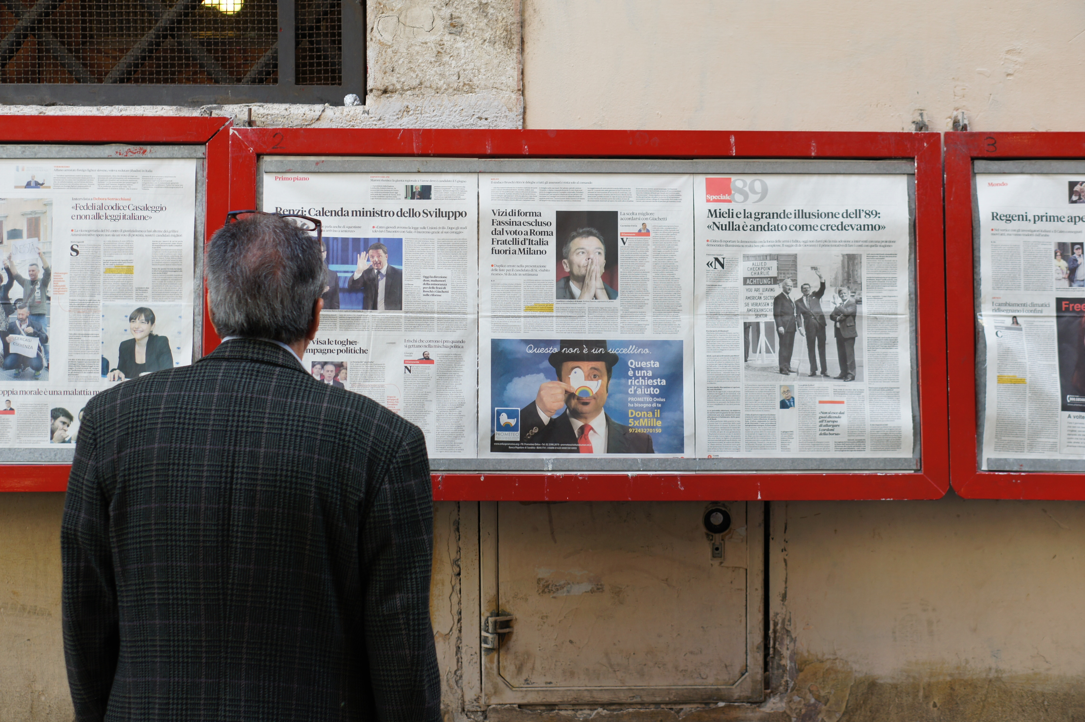
Zhrnutie v procese reflexie
Vyhýbanie sa predsudkom: Reflexívne zručnosti vám umožnia vyhnúť sa tomu, aby ste do zhrnutia vnášali svoje osobné predsudky alebo názory. Dobré zhrnutie by malo byť objektívne a verné pôvodnému obsahu.
Kritická analýza: Reflexívne zručnosti zahŕňajú aj kritické hodnotenie zdrojového materiálu vrátane jeho silných a slabých stránok a prípadných predsudkov alebo chýb. Táto analýza môže ovplyvniť spôsob, akým zhrniete a prezentujete informácie.
Syntéza informácií: Zhrnutie informácií si často vyžaduje syntézu informácií z viacerých zdrojov alebo častí textu. Reflexívne zručnosti pomáhajú pri syntéze rôznych informácií do uceleného zhrnutia.
Zdroj obrázku | Licencia Unsplash

Slide 22
Príklad zhrnutia
Text v médiách
Názov: "Zmena klímy a jej vplyv na pobrežné mestá"
Popis: V článku uverejnenom 15. septembra 2023 sa hovorí o rastúcich obavách zo zmeny klímy a jej dôsledkoch na pobrežné mestá. Poukazuje na čoraz častejšie extrémne výkyvy počasia, stúpajúcu hladinu morí a potrebu urýchlených opatrení na zmiernenie týchto vplyvov.
Zhrnutie
Článok s názvom "Klimatické zmeny a ich vplyv na pobrežné mestá", uverejnený 15. septembra 2023, sa zameriava na stupňujúcu sa hrozbu klimatických zmien pre pobrežné mestá. Zdôrazňuje sa v ňom rastúci výskyt nepriaznivých poveternostných udalostí a stúpajúca hladina morí, ktoré ohrozujú tieto oblasti. Článok zdôrazňuje naliehavú potrebu okamžitých opatrení na riešenie a zmiernenie týchto dôsledkov.

Slide 23
Parafrázovanie v procese reflexie
Objasnenie
pomáha objasniť zložité výroky.
Aktívne počúvanie
snaží sa pochopiť posolstvo.
Potvrdenie
pomáha potvrdiť, že ste správne pochopili správu.
Zapojenie
záujem o sprostredkované posolstvo.
Parafrázovanie je špecifická forma reflexie, ktorá zahŕňa opakovanie cudzích slov alebo myšlienok vlastnými slovami. V komunikácii slúži na niekoľko účelov.
Efektívne parafrázovanie zahŕňa použitie vlastných slov pri zachovaní hlavného posolstva a zámeru pôvodného výroku. Je to cenná zručnosť v profesionálnych aj osobných kontaktoch.
Podporuje porozumenie a vzťah, takže je mimoriadne cenná v každom kontexte, kde je dôležitá jasná komunikácia.

Slide 24
Príklad parafrázovania
Pôvodný mediálny text
"Prevratný objav nového druhu dinosaura upútal pozornosť vedcov na celom svete."
Parafrázovaná verzia
"Pozornosť vedcov na celom svete upútal pozoruhodný nález v oblasti paleontológie: prelomová identifikácia doteraz neznámeho druhu dinosaura."
Poznámka:
*Toto zhrnutie poskytuje stručný prehľad mediálneho textu, zachytáva jeho hlavné body a kľúčové informácie. V závislosti od kontextu a účelu zhrnutia môžete primerane upraviť úroveň podrobnosti a dĺžku zhrnutia.
*Parafrázovanie zahŕňa preformulovanie pôvodného textu pri zachovaní jeho významu a sprostredkovanie informácií iným spôsobom.

Slide 25
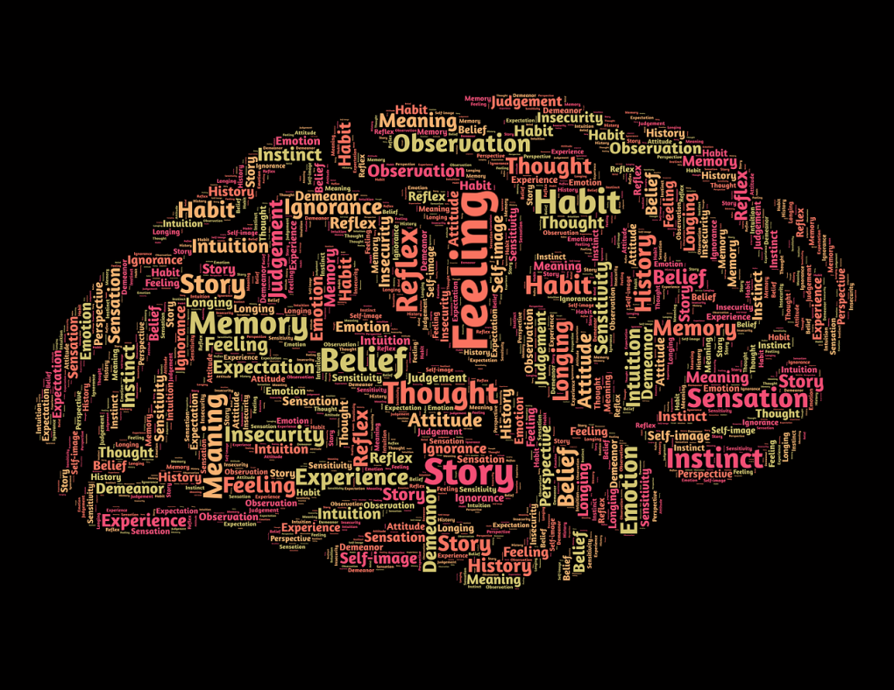
Reflexívna prax
Gibbsov reflexný cyklus (GRC) je štruktúrovaný prístup k reflexii, ktorý sa bežne používa vo vzdelávaní s cieľom pomôcť jednotlivcom kriticky uvažovať o svojich skúsenostiach a vyvodiť z nich poznatky. Vytvoril ho Graham Gibbs a bežne sa používa pri reflexívnom písaní a sebahodnotení.
Cyklus pozostáva zo šiestich fáz, prostredníctvom ktorých môžu jednotlivci analyzovať svoje skúsenosti a získať poznatky.
Gibbsov reflexný cyklus je účinným nástrojom na podporu sebauvedomenia, kritického uvažovania a osobného rastu. Podnecuje ľudí, aby sa zamysleli nad svojimi skúsenosťami, zhodnotili svoje reakcie a emócie a navrhli štruktúrovaný plán rastu.
Zdroj | Licencia Pixabay
Notes:
Zdroj: Pixabay Licencia (Rree Photos): https://pixabay.com

Slide 26
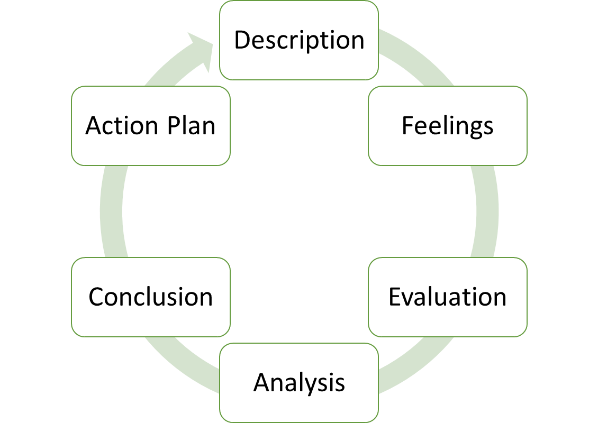
Šesť fáz Gibbsovho reflexívneho cyklu
Opis - opíšte udalosť alebo zážitok, o ktorom uvažujete.
Pocity - preskúmajte svoje emócie a pocity v čase udalosti.
Hodnotenie - zhodnoťte pozitívne a negatívne aspekty situácie. Čo je dobré, čo sa dá zlepšiť.
Analýza - analyzujte do hĺbky. Zvážte, čo ste sa z tejto skúsenosti naučili.
Výsledok - vyvodenie záverov o skúsenostiach. Čo sa dalo urobiť inak? Čo by ste urobili, keby ste sa v budúcnosti stretli s podobnou situáciou?
Akčný plán - vytvorte akčný plán do budúcnosti. Aké zmeny urobíte a ako uplatníte to, čo ste sa naučili z tejto reflexie?
Opis
Akčný plán
Pocity
Výsledok
Hodnotenie
Analýza

Slide 27
Gibbsov reflexívny cyklus v praxi
Scenár: Ste znepokojený občan, ktorý narazil na článok v médiách, v ktorom sa tvrdí, že nová štúdia dokazuje, že populárna detská vakcína spôsobuje autizmus. Článok sa rozšíril na sociálnych sieťach a vy si nie ste istý jeho dôveryhodnosťou.
1. Popis:
Opíšte situáciu a článok: Článok tvrdí, že nová štúdia spája detskú vakcínu s autizmom, a bol vo veľkom počte zdieľaný na sociálnych sieťach.
2. Pocity:
Vyjadrite svoje počiatočné emócie: Pociťujete obavy a úzkosť z možnej škody, ktorú môže táto informácia spôsobiť, ak je nepravdivá. Zároveň ste zvedaví a chcete poznať pravdu.
3. Hodnotenie:
Zhodnoťte situáciu: Chápete dôležitosť vakcín pre verejné zdravie a možné dôsledky misinformácií.
Uvedomujete si potrebu overovania faktov: Uznávate potrebu overiť dôveryhodnosť informácií.

Slide 28
Gibbsov reflexívny cyklus v praxi
4. Analýza:
Hĺbkovo analyzujte situáciu:
  Identifikujte potenciálne zdroje informačnej hrozby: Senzačný charakter článku a nedostatok renomovaných zdrojov vyvolávajú obavy.
  Preskúmajte predsudky a motiváciu: Zvážte možnosť, že článok je politicky alebo finančne motivovaný.
  Premýšľajte o dôsledkoch: Uvedomte si, že takéto misinformácie môžu narušiť dôveru vo vakcíny a úsilie v oblasti verejného zdravia.
5. Výsledok:
Zhrňte, čo ste sa dozvedeli z analýzy:
  Dôveryhodnosť článku je vzhľadom na jeho senzácie-chtivosť a nedostatok dôveryhodných zdrojov otázna.
  Je potrebné ďalej skúmať motiváciu za touto dezinformáciou.
  Potenciálne dôsledky sú závažné, vrátane zníženej miery očkovania a rizík pre verejné zdravie.

Slide 29
Gibbsov reflexívny cyklus v praxi
6. Akčný plán
Načrtnite kroky na riešenie situácie:
  Vykonajte dôkladnú kontrolu faktov: Preskúmajte tvrdenia a vyhľadajte informácie z dôveryhodných zdrojov.
  Zdieľajte spoľahlivé informácie: Ak je článok skutočne zavádzajúci, zdieľajte presné informácie z dôveryhodných zdrojov, aby ste vyvrátili dezinformácie.
  Spolupracujte s autorom alebo vydavateľom: Ak je to možné, spochybnite dôveryhodnosť článku a opýtajte sa na jeho zdroje.
  Nahláste dezinformácie: Pomocou nástrojov na nahlasovanie v sociálnych médiách označte zavádzajúci článok.
  Podporujte mediálnu gramotnosť: Podporujte kritické myslenie a mediálnu gramotnosť vo svojej sociálnej sieti, aby ste zabránili šíreniu takýchto informačných neprávd.

Slide 30

Gibbsov reflexívny cyklus v praxi
Uplatnením Gibbsovho reflexného cyklu môžete situáciu riešiť systematickým prístupom, čím podporíte kritické myslenie a zodpovedné zdieľanie informácií v dobe, keď sa šíria dezinformácie.
Zdroj | Licencia Pixabay
Notes:
Zdroj: Pixabay Fotografie zadarmo https://pixabay.com

Slide 31
Referencie a ďalšia literatúra
Altman, D. (2014). The Mindfulness Toolbox. Eau Claire, WI: PESI Publishing & Media, Inc.
Carrel, S.E. (2001). The Therapist Toolbox. Thousand Oaks, California: Sage Publications, Inc.
ECU Edith Cowan: Curriculum design: Reflective Learning. Retrieved from: https://intranet.ecu.edu.au/learning/curriculum-design/teaching-strategies/reflective-learning (September, 2023)
Kassinove. H. (2013). Anger Disorders. New York: Routledge, Taylor & Francis Group.
Poumpouras, Evy. (2020). Becoming Bulletproof. London: Icon Books Ltd.
Science Direct, Volume25, Issue 5.May 2021. The Psychology of Fake News: Reasoning. Retrieved from: https://www.sciencedirect.com/science/article/pii/S1364661321000516 (September, 2023).
Skills You Need, Helping you decelop life skills. Interpersonal Skills. Retrieved from: https://www.skillsyouneed.com/interpersonal-skills.html (Sepetmber, 2023).
University of Edinburgh. Reflection Toolkit. Retrieved from: https://www.ed.ac.uk/reflection/reflectors-toolkit/reflecting-on-experience (September, 2023)

Slide 32
Referencie a ďalšia literatúra
University of Reading: Practice-based and reflective learning. Retrieved from: https://libguides.reading.ac.uk/reflective/thinking (September, 2023).
Wardle, C., Derakhshan, H. (2017). Information Disorder , Toward an interdisciplinary framework for research and policy making. Strasboutg: Council of Europe F-67075.

Slide 33
Reflexívne zručnosti
Gratulujeme!
Dokončili ste tento modul
Financované Európskou úniou. Vyjadrené názory a postoje sú názormi a vyhláseniami autora(-ov) a nemusia nevyhnutne odrážať názory a stanoviská Európskej únie alebo Európskej výkonnej agentúry pre vzdelávanie a kultúru (EACEA). Európska únia ani EACEA za ne nepreberajú žiadnu zodpovednosť.

